Slide 1
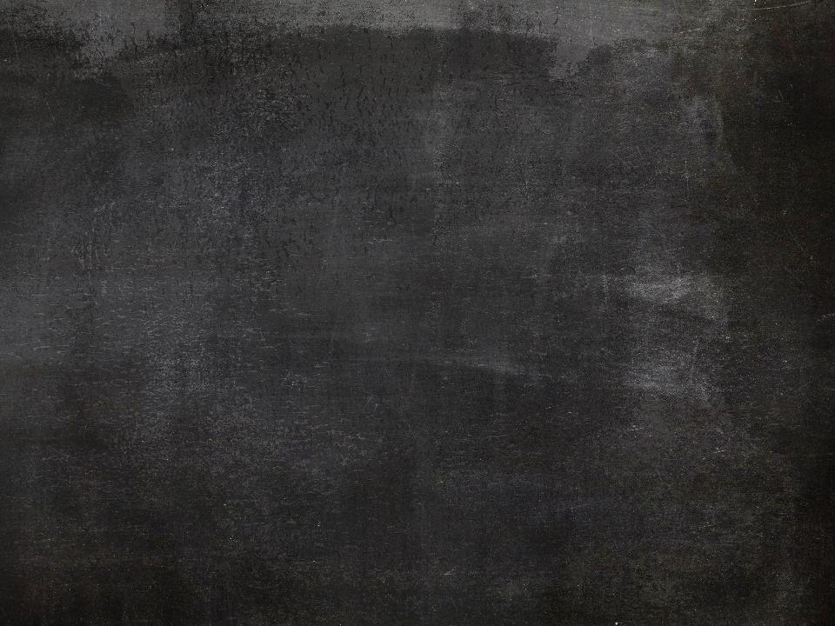


Slide 2
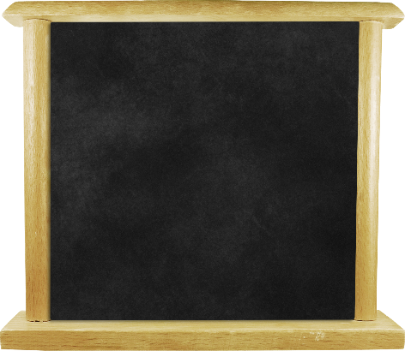

Öğretmenim
Canım Benim
24 Kasım
Öğretmenler
Gününüz Kutlu Olsun
İçeri Gelin

Slide 3






































Öğretmenim
Canım benim, canım benim
Seni ben pek çok
Pek çok severim
Sen bir ana, sen bir baba
Her şey oldun artık bana
Okut, öğret ve nihayet
Yurda yarar bir insan et
Çıkış

Slide 4
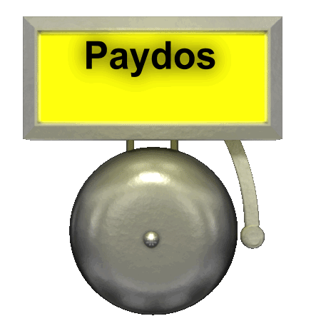
www.slaytprogrami.com

